Slide 1
Apport Indien dans la société Guadeloupéenne
Les engagés indiens sont venus avec une tradition culturelle et cultuelle.
Leurs descendants (la composante indienne de la société guadeloupéenne) entendent faire perpétuer cet héritage par la mise en place des actions pour le faire connaitre à la population guadeloupéenne et autres.
Il y a un apport indien remarquablement indéniable, dans le paysage culturel cultuel guadeloupéen : Voir les diapositives ci-après (16)

Slide 2
L’apport physique
L’esclavage aboli en 1848
Des engagés indiens au nombre de 42.326 sont arrivés en Guadeloupe à la demande du Conseil Général, de 1854 à 1889,
avec un contrat de 5 ans pouvant faire l’objet d’un renouvellement
Pendant la période de l’engagement :
près de la moitié sont morts ou ont été rapatriés,
l’autre moitié a fait de la Guadeloupe sa terre d’adoption. Au jour où nous sommes (en 2017), leurs descendants représentent un pourcentage non négligeable de la population de la Guadeloupe, soit environ 14% de personnes pouvant se prévaloir du fait indien. Tout cela pour indiquer qu’il y a un apport de sang indien dans la population de l’île.

Slide 3
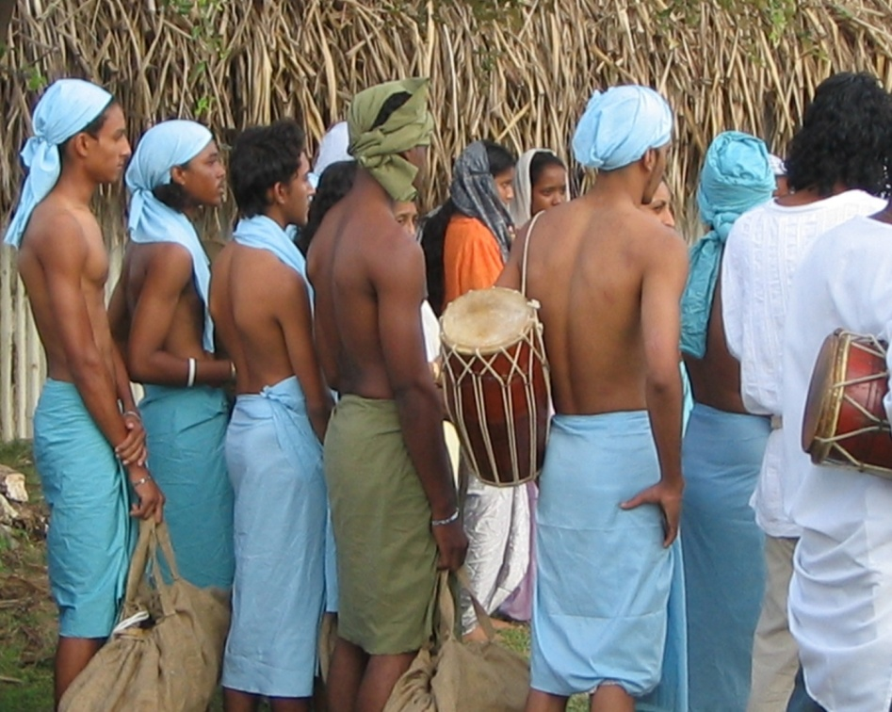
Les Indiens prévoyants, ne sachant pas ce qu’ils allaient trouver comme nourriture (notamment) dans le pays d’accueil projetant des idées à long terme, ont emporté avec eux, des baluchons remplis de……………… :
Voir ci-après
Les indiens ont apporté une brillante
contribution au patrimoine culinaire antillais
sous la forme de plats traditionnels de leur
terroir qui, associés aux influences européennes
africaines, a permit à la cuisine créole de se
développer, de s’enrichir et surtout, de garder
son rang parmi les cuisines exotiques.
Notes:
Selon les écritures yogiques, la pratique du yoga conduit à l’union de la conscience individuelle à la conscience universelle. Selon les scientifiques modernes, tout dans l’univers n’est que manifestation du même firmament quantique.
Celui qui expérimente l’unité de l’existence est considéré comme étant « en yoga », il est appelé un yogi qui a atteint un état de liberté, auquel on se réfère sous les noms de mukti, nirvāna, kaivalya ou moksha.
Le « yoga » se réfère aussi à une science intérieure qui comprend une variété de méthodes par le biais desquelles les êtres humains peuvent parvenir à l’union entre le corps et le mental pour atteindre l’accomplissement de soi.
Le but de la pratique du yoga (sādhana) est de surmonter toutes sortes de souffrances, ce qui mène à un sentiment de liberté à chaque stade de la vie, avec une santé holistique, le bonheur et l’harmonie.

Slide 4
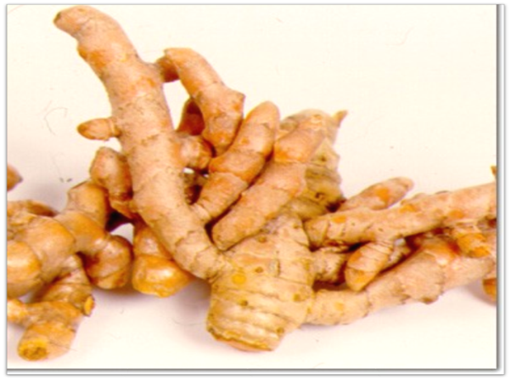
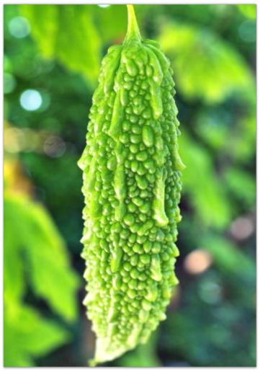
Dans les balluchons, il y avait entre autres :
des graines de végétaux , notamment pour leur nourriture,
Dans cette optique, il y a beaucoup de plantes qui enrichissent le paysage floral guadeloupéen , utilisées, par exemple : dans la cuisine, l’artisanat, la parfumerie, la médecine traditionnelle, la décoration, les cérémonies indiennes, l’ornementation……….
le safran ou mandja, ou curcuma
Le moulougkilè, ou Sadjan , ou Moringa « le nom vernaculaire »
le gombo, Le Paroka ………
Dans plusieurs villes des restaurants indiens présentent la cuisine typiquement de l’Inde,
D’autres restaurants de la Place ont la spécialité de la cuisine indienne locale,
Il y a aussi des restaurants (dits mixtes) qui affichent :
(spécialités locales et indiennes), notamment le colombo.
Le colombo étant bien intégré et apprécié; dans les déjeuners champêtres, les midi minuit, les invités demandent avant même de prendre leurs tickets s’il y aura du colombo qui est devenu le plat national guadeloupéen.
Des petites entreprises privées dans l’exploitation des épices , des condiments (pâte à colombo), pour les grandes surfaces.
Dans la cuisine
Le Safran
Le Paroka
Notes:
Insérez une image d'un animal et/ou d'une plante que l'on trouve dans votre pays.

Slide 5
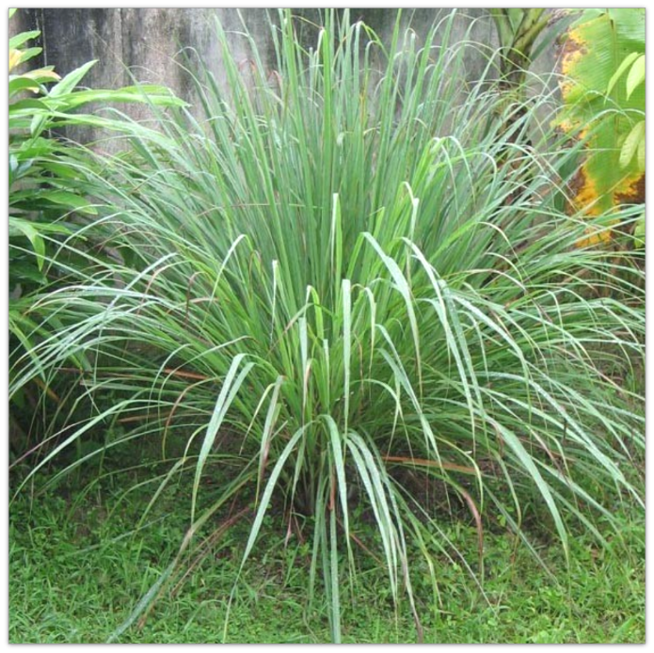
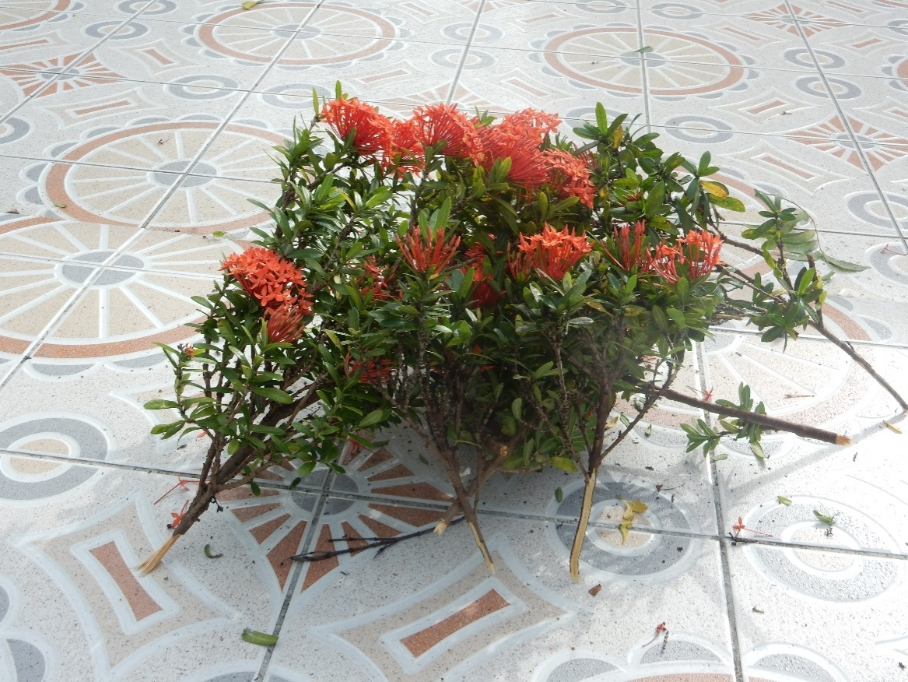
+
Dans l’artisanat, la parfumerie Dans la décoration
Le vétiver Pour la confection de : Sacs, nattes ……… Le Ixora
La Citronnelle
Le Ixora

Slide 6
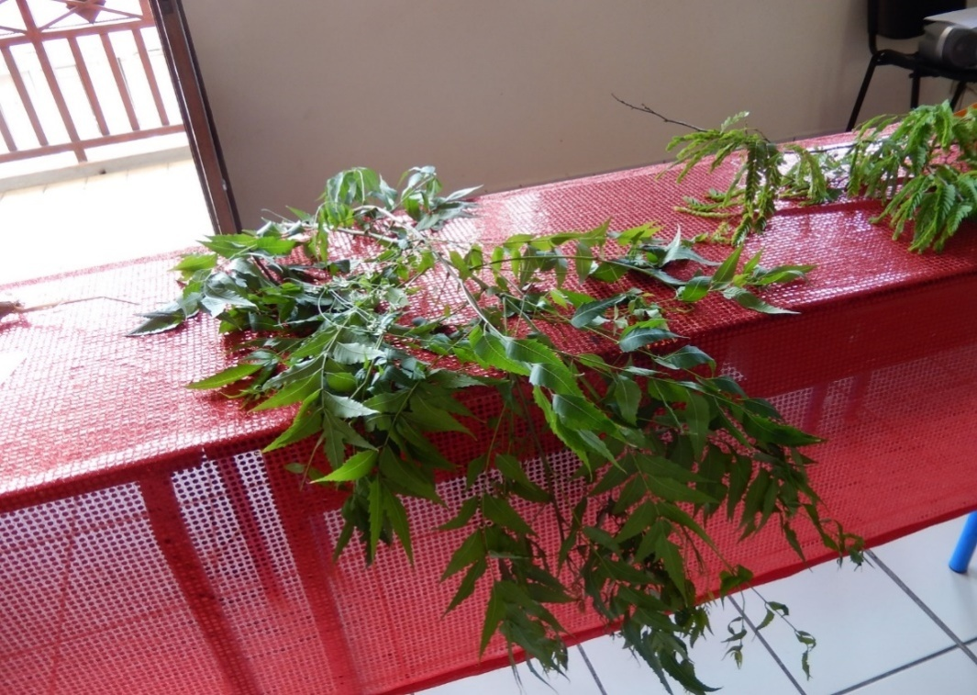
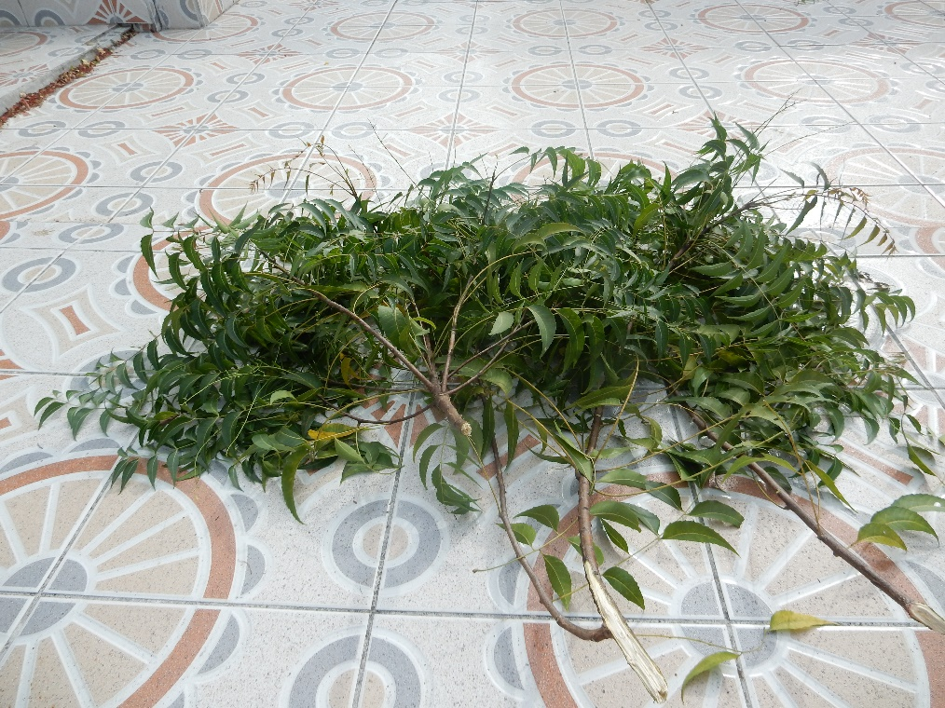
Dans les cérémonies religieuses :
Le Vèpèlè, le Vètèlè, le Manguier, le Maliépou (fleur de lys)
Le Vèpèlè ou Neem
Le Vèpèlè
Le Vèpèlè
Il y a des plantes originaires de l’Inde qui ornent le paysage floral Guadeloupéen ;
Vèpèlè : A Fort Royal à DESHAIS, P/Canal, Anquetil, Vieille Tour Pipal : Baimbridge
Notes:
Ces sages transportèrent cette puissante science yogique dans différentes parties du monde y compris l’Asie, le Moyen-Orient, l’Afrique du Nord et l’Amérique du Sud. Il est intéressant de noter que des chercheurs modernes ont noté et se sont émerveillés des parallèles étroits qui existaient entre d’anciennes cultures à travers le globe.
Cependant, c’est en Inde que le système yogique a trouvé sa plus complète expression. Agastya, le saptarishi qui voyagea à travers le sous-continent indien, travailla cette culture pour en faire un mode de vie yogique essentiel.

Slide 7
D’autres Plantes ornent
le paysage floral guadeloupéen
le Jacquier, l’Orchidée, le Palmier, le Casse, la Cannelle, le croton, le vétiver, le curcuma, la citronnelle,
le Chapeau Chinois, le manguier, le moulougkilè,
Le tamarin, le tulsi, le Basilique, le Patchouli,
la liane de chine, le gingembre,
Le Vèpèlè
A Fort Royal à DESHAIS, P/Canal, Anquetil le Pipal : Baimbridge
Notes:
Ces sages transportèrent cette puissante science yogique dans différentes parties du monde y compris l’Asie, le Moyen-Orient, l’Afrique du Nord et l’Amérique du Sud. Il est intéressant de noter que des chercheurs modernes ont noté et se sont émerveillés des parallèles étroits qui existaient entre d’anciennes cultures à travers le globe.
Cependant, c’est en Inde que le système yogique a trouvé sa plus complète expression. Agastya, le saptarishi qui voyagea à travers le sous-continent indien, travailla cette culture pour en faire un mode de vie yogique essentiel.

Slide 8
Les Magasins indiens,
Les magasins mixtes
Il y a beaucoup de boutiques et magasins indiens de prêt à porter masculin et féminin, dans différentes communes de la Guadeloupe .
La tenue indienne est portée par le Guadeloupéen quel qu’il soit, depuis la création de l’Association des Amis de l’Inde, de plus en plus dans des manifestations, des occasions cérémonielles notamment, voire même au travail.
Ces structures d’habillage proposent également des accessoires, indiens pour la décoration intérieure et extérieure.
Des épices indiennes sont vendues sur tout le marché local., voire même les grandes surfaces, les supermarchés. .
Notes:
Ces sages transportèrent cette puissante science yogique dans différentes parties du monde y compris l’Asie, le Moyen-Orient, l’Afrique du Nord et l’Amérique du Sud. Il est intéressant de noter que des chercheurs modernes ont noté et se sont émerveillés des parallèles étroits qui existaient entre d’anciennes cultures à travers le globe.
Cependant, c’est en Inde que le système yogique a trouvé sa plus complète expression. Agastya, le saptarishi qui voyagea à travers le sous-continent indien, travailla cette culture pour en faire un mode de vie yogique essentiel.

Slide 9
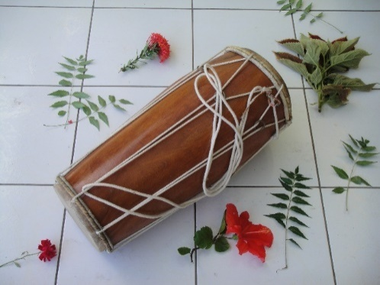
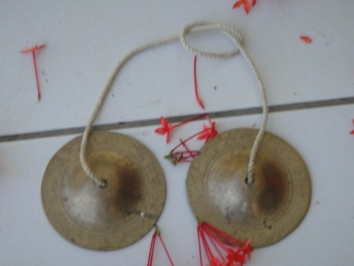
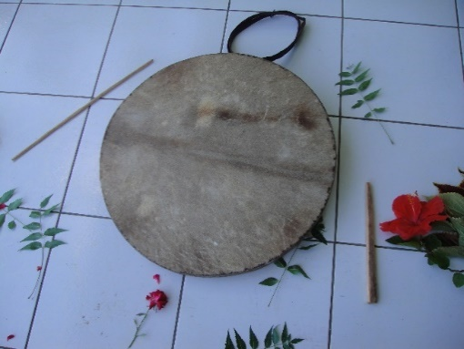
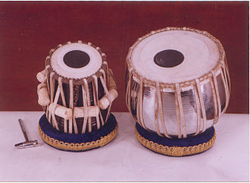
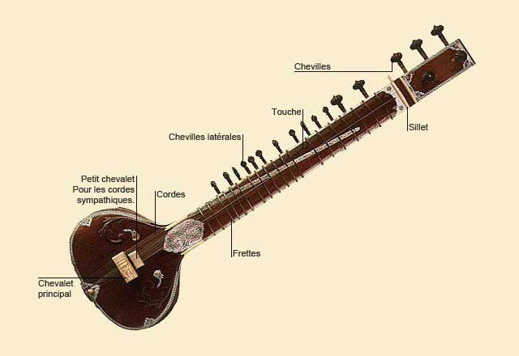
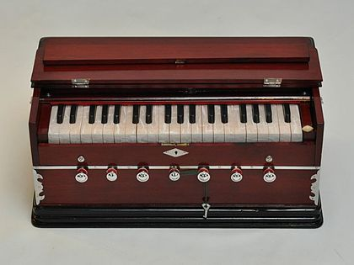
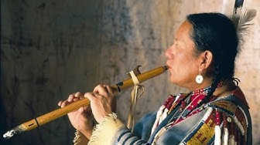
Les Instruments de musique
Trois instruments de musique sont introduits avec l’arrivée des Indiens
Avec les échanges avec des pays de la caraïbe, l’Inde ;
d’autres instruments voient le jour en Guadeloupe :
1 - Matalon
2 - Taloms
3 - Tambour (Tapou)
Les Tablas
Le Sitar
L’Harmonium
La Flûte

Slide 10
Les Langues
Les indiens sont arrivés avec leurs langues d’origine Exemple : (Tamoul, Hindi et autres dialectes) Ils ont introduit des vocables tamouls dans le créole
AN TAN NANNI NANAN (Depuis très très longtemps) APPA (Papa)
AN MAN (Maman)
Une structure associative (Le CGPLI) a été créée
pour le développement et la promotion des langues indiennes en Guadeloupe

Slide 11
Des Structures pour l’enrichissement
du paysage culturel, cultuel guadeloupéen, ont été créées
Pour la partie cultuelle
- Des Temples : le premier, le Temple de Changy, à Capesterre Belle-Eau : d’autres, partout dans le Département, notamment en Grande-Terre
Les cérémonies indiennes : des non-indiens pratiquent cette religion
-La fête des morts, observée aussi par les non-indiens
Pour la partie Culturelle
- Des Associations (une vingtaine) ont pris naissance, pour la promotion et le développement de la culture indienne, chacune dans un domaine bien précis,
( la langue, la danse, la musique, la chanson…….)
Des Centres de Formation
- Langue : Hindi, Tamoul, dans les Etablissements scolaires
- Danse : les Etablissements scolaires, Collectivités, structures privées
- Spectacle : Les Nadroms, la musique, la chanson,

Slide 12
Les points marquants
la présence indienne en Guadeloupe
Les lieux touristiques :
Les monuments :
Le Monument du 1er Jour (la Darse à PAP)
Le Monument Gandhi-Sidambarom à Pombiray,
La Statue du Mahatma GANDHI à S/François,
le Buste GANDHI à B/Terre,
Le Buste H. Sidambarom à Capesterre B/Eau,
Le Bld H.Sidambarom à B/Terre
Le Centre Guadeloupéen de la Culture Indienne à P/Canal
avec la Statue du Mahatma GANDHI .
Le pavillon de l’Inde à Duval Petit-Canal
Le Mémorial des engagés Indiens à Moule et à Capesterre Belle-Eau
Des rues, des Boulevards avec des noms indiens dans les communes.
……………………….
Notes:
Insérez une image illustrant une coutume ou une tradition.

Slide 13
Littérature
Toute une documentation se trouve à la disposition du public
Des ouvrages, des documents :
sur l’Indianité en Guadeloupe et ailleurs
(dont des auteurs locaux, d’origine indienne)
sont à la disposition du public :
Dans des bibliothèques municipales
Au Siège d’Associations
Aux archives départementales
Ces ouvrages sont en ventes dans les librairies de la place
Notes:
Insérez une image illustrant une coutume ou une tradition.

Slide 14
Métissage
Métissage physique :
La Mahatma Gandhi avait dit « qu’il n’y aura pas de races pures » Ce phénomène mondial est bien remarquable en Guadeloupe où nous assistons à des mariages, des unions libres, des vies communes mixtes, sans difficulté aucune.
Il n’y a pas de statistique ethnique en France. Suite aux recherches effectuées par le Professeur « Singaravélou » tenant compte du Patronyme, 14 à 15% de la population de la Guadeloupe peuvent se prévaloir du fait indien.
Métissage culturel :
Lors des manifestations à réaliser dans le pays par les : « Associations, collectivités, structures quelles qu’elles soient… » les organisateurs font appel à une Association de culture indienne pour présentation d’un aspect de la culture indienne, composante authentique du patrimoine culturel guadeloupéen.
Lors des manifestations de culture indienne, toutes les composantes de la société guadeloupéenne prennent part aux festivités.
Notes:
Insérez une image illustrant une coutume ou une tradition.

Slide 15
Représentation indienne
dans la société Guadeloupéenne
La composante indienne de la société guadeloupéenne est représentée dans tous les secteurs économiques du pays :
les Administrations, la politique, l’agriculture, l’élevage,
le transport, les travaux publics……..
Elle participe à la construction du pays dans les mêmes conditions que les autres compatriotes Guadeloupéens.
Le Guadeloupéen quelle que soit son identité (origine, religion, politique)
participe, prend part, s’intègre, à la vie du pays,
aux activités culturelles, cultuelles indiennes.
Pour le bien vivre ensemble
Notes:
Insérez une image illustrant une coutume ou une tradition.

Slide 16
Cet exposé est incomplet, et sans doute trop synthétique, nous restons à vos dispositions pour des éclaircissements,
des précisions.
Association Culturelle Guadeloupéenne des mis de l’Inde
Les Mangles, Boulevard de Déméré, 97131 Petit-Canal
T : 0690 535734. Mail : amisdelinde@orange.fr
Face book : les amis de l’inde
Notes:
Insérez une image illustrant une coutume ou une tradition.

